Slide 1


Область допустимых решений задачи представлена ниже на рисунке. Как будут записаны ограничения (1) и (2)?
$$x_{2}$$
4
3
(2)
2
1
(1)
0
1
2
3
4
5
Билет 1, вопрос 1
-1
1
$$x_{1}$$

Slide 2
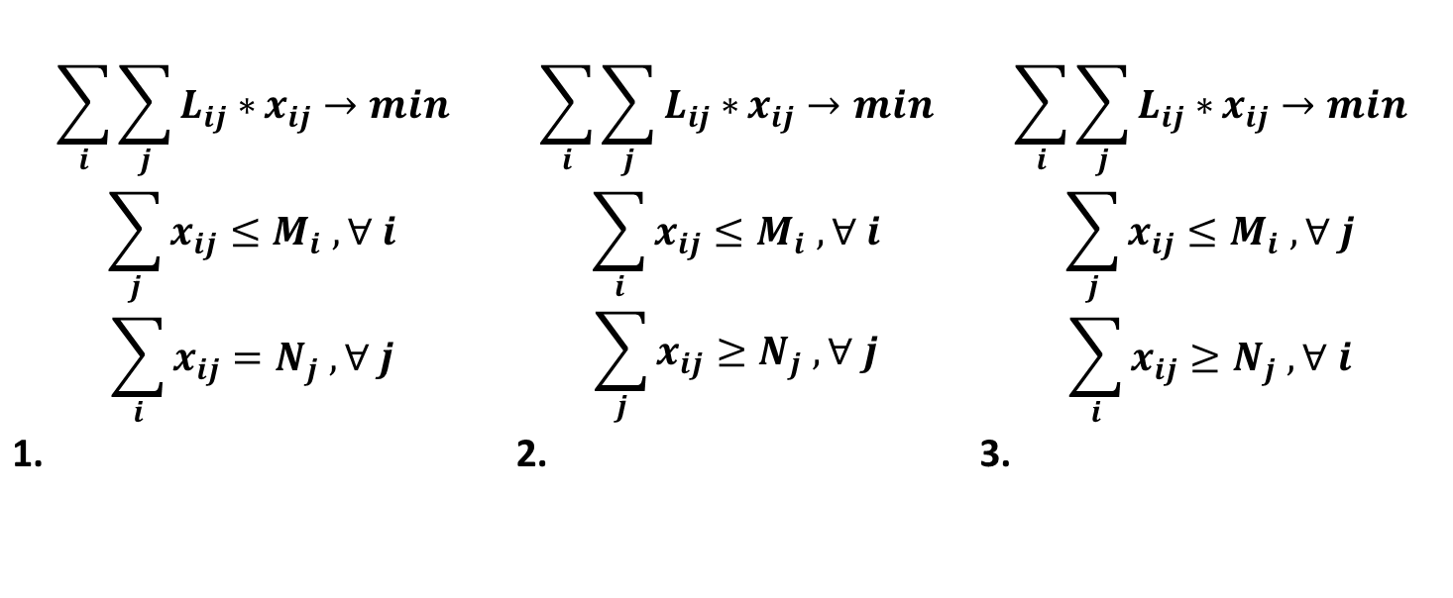
На n железнодорожных станциях Si имеются пустые товарные вагоны в количестве Mi штук (i=1,…,m). На станциях Dj не хватает для перевозки грузов Nj вагонов (j=1,,n). Расстояние между станциями Si и Dj равно Lij км. Найти план перегона вагонов, обеспечивающий минимум суммарных затрат на перегон, если стоимость перегона одного вагона пропорциональна расстоянию между станциями. Общее количество свободных вагонов больше их суммарной потребности. Какая из моделей верна?
$$\sum_{i}{\sum_{j}{L_{ij}∗}}x_{ij}→min$$ $$\sum_{j}{x_{ij}}≤M_{i} , ∀ i$$ $$\sum_{i}{x_{ij}}=N_{j} , ∀ j$$ 1. | $$\sum_{i}{\sum_{j}{L_{ij}∗}}x_{ij}→min$$ $$\sum_{i}{x_{ij}}≤M_{i} , ∀ i$$ $$\sum_{j}{x_{ij}}≥N_{j} , ∀ j$$ 2. | $$\sum_{i}{\sum_{j}{L_{ij}∗}}x_{ij}→min$$ $$\sum_{j}{x_{ij}}≤M_{i} , ∀ j$$ $$\sum_{i}{x_{ij}}≥N_{j} , ∀ i$$ 3.
Билет 1, вопрос 2

Slide 3
Каким из трех алгоритмов следует начать решение исходной задачи?
а) прямым симплекс-алгоритмом
б) двойственным симплекс-алгоритмом
в) двухэтапным симплекс-алгоритмом
Билет 1, вопрос 3

Slide 4
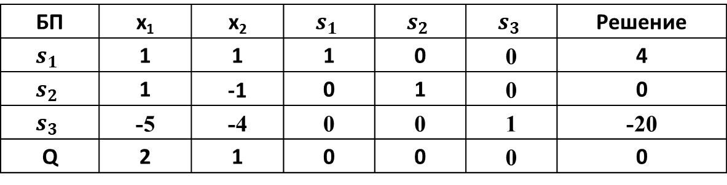
Дана начальная симплекс-таблица прямой (исходной) задачи линейного программирования, в которой х-основные переменные, s- дополнительные, Q –целевая функция
БП | x₁ | x₂ | $$s_{1}$$ | $$s_{2}$$ | $$s_{3}$$ | Решение
$$s_{1}$$ | 1 | 1 | 1 | 0 | 0 | 4
$$s_{2}$$ | 1 | -1 | 0 | 1 | 0 | 0
$$s_{3}$$ | -5 | -4 | 0 | 0 | 1 | -20
Q | 2 | 1 | 0 | 0 | 0 | 0
Запишите постановку двойственной ЗЛП
Билет 1, вопрос 4

Slide 5
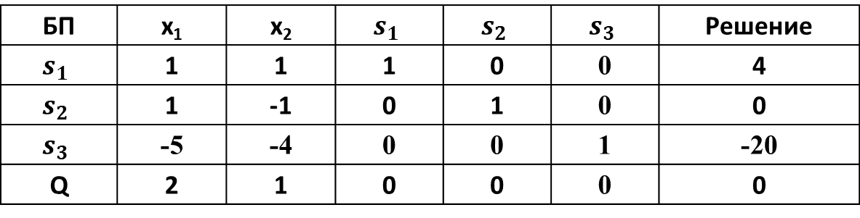
Дана начальная симплекс-таблица прямой (исходной) задачи линейного программирования, в которой х-основные переменные, s- дополнительные, Q –целевая функция
БП | x₁ | x₂ | $$s_{1}$$ | $$s_{2}$$ | $$s_{3}$$ | Решение
$$s_{1}$$ | 1 | 1 | 1 | 0 | 0 | 4
$$s_{2}$$ | 1 | -1 | 0 | 1 | 0 | 0
$$s_{3}$$ | -5 | -4 | 0 | 0 | 1 | -20
Q | 2 | 1 | 0 | 0 | 0 | 0
Решить графическим способом
Билет 1, вопрос 4

Slide 6
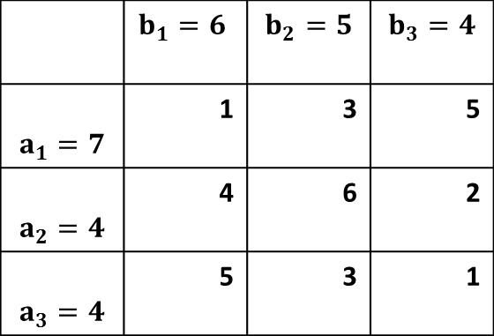
Дана транспортная задача линейного программирования в терминах полезности (возможности поставщиков и потребности потребителей заданы справа и вверху матрицы)
 | $$b_{1}=6$$ | $b_{2}=5$ | $$b_{3}=4$$
$$a_{1}=7$$ | 1 | 3 | 5
$a_{2}=4$ | 4 | 6 | 2
$$a_{3}=4$$ | 5 | 3 | 1
Решить ТЗЛП методом потенциалов
Билет 1, вопрос 5

Slide 7
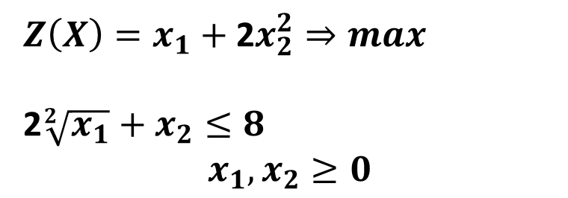
Составить уравнения Беллмана
Эффективность состояния системы на первом этапе определяется ….(продолжить)…
$Z\left(X\right)=x_{1}+$ 2$x_{2}^{2}⇒max$
2$\sqrt[2]{x_{1}}+x_{2}≤8$
$$x_{1},x_{2}≥0$$

Slide 8
Сетевое планирование
Табличным способом рассчитайте параметры сетевого графика
 | 1 | 2 | 3 | 4 | 5
1 |  | 4 | 5
2 |  |  | 2 | 7
3 |  |  |  | 10 | 3
4 |  |  |  |  | 4
5

Slide 9
Решается транспортная задача перевозки однородных грузов от поставщиков к потребителям (размерность задачи два на два) с учетом двух критериев: К1 – финансовые затраты (т.руб.); К2 – временные затраты (час.).
Возможности поставщиков - a1 и a2 , потребности потребителей – b1 и b2, коэффициенты затрат на одну единицу груза для соответствующих критериев приведены в таблицах.
Критерий К1– финансовые затраты (т.руб.);
Критерий К2 – временные затраты (час.).
 | b1=3 | b2=7
a1=5 | 1 | 2
a2=5 | 4 | 3
 | b1=3 | b2=7
a1=5 | 5 | 4
a2=5 | 2 | 3
В каких пределах будет изменяться оценка компромиссных решений по критерию К2.

Slide 10
Оценка игроков спортивной команды (альтернатив) производится на основании пяти критериев:
К1 - морально-волевая подготовка; К2 – вес игрока; К3 – бег 100м.
Тренер отдает предпочтение игрокам с высокими оценками по всем критериям (для бега – оценки имеют обратное направление шкалы). По принципу взвешенной суммы равнозначных критериев определите лучшего (лучших) спортсменов.
Игроки | Мор-волевая (в баллах) | Вес (в кг) | Бег 100м (в сек.)
Х1 | 10 | 100 | 15
Х2 | 5 | 110 | 14
Х3 | 8 | 90 | 13

Slide 11
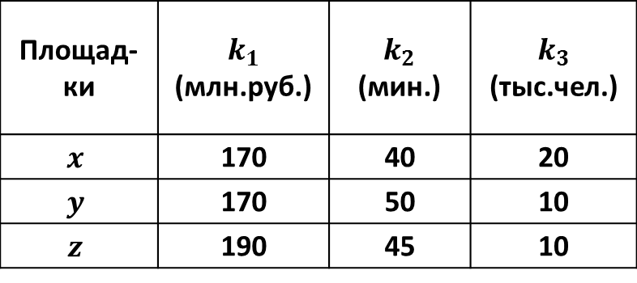

Предлагается построить аэропорт недалеко от города в одном из трех возможных мест расположения: $x$, $y$ и $z$. Оценка вариантов постройки аэропорта производилась по трем критериям:
$k_{1}$ – стоимость постройки; $k_{2}$ – время в пути до центра города; $k_{3}$ – количество людей, подвергающихся шумовым воздействиям.
Оценки альтернатив по критериям приведены в таблице. Установите на множестве альтернатив Мажоритарное отношение
1.
Площад-ки | $k_{1}$ (млн.руб.) | $$k_{2}$$ (мин.) | $$k_{3}$$ (тыс.чел.)
$$x$$ | 170 | 40 | 20
$$y$$ | 170 | 50 | 10
$$z$$ | 190 | 45 | 10
2.

Slide 12
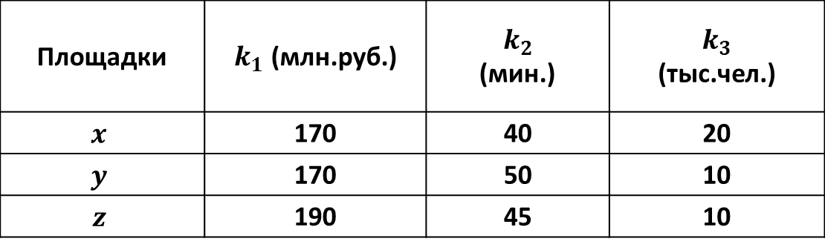

Предлагается построить аэропорт недалеко от города в одном из трех возможных мест расположения: $x$, $y$ и $z$. Оценка вариантов постройки аэропорта производилась по трем критериям:
$k_{1}$ – стоимость постройки; $k_{2}$ – время в пути до центра города; $k_{3}$ – количество людей, подвергающихся шумовым воздействиям.
Значимость критериев представлена соответственно величинами: 6; 3; 1. Оценки альтернатив по критериям приведены в таблице. Определите индекс согласия доминирования альтернативы $y$ над $x$
по методу «Электра»
Таблица исходных данных
Площадки | $k_{1}$ (млн.руб.) | $$k_{2}$$ (мин.) | $$k_{3}$$ (тыс.чел.)
$$x$$ | 170 | 40 | 20
$$y$$ | 170 | 50 | 10
$$z$$ | 190 | 45 | 10

Slide 13
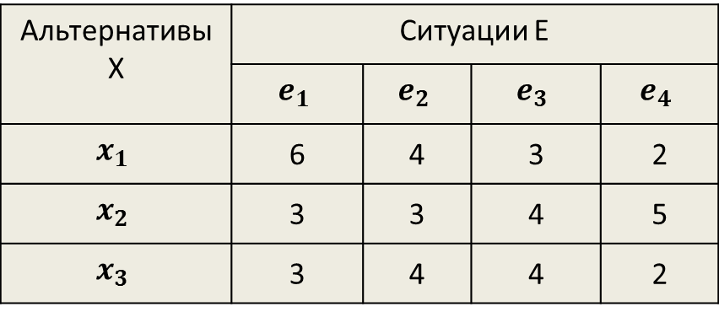
Задана матрица Y исходов в терминах полезности .По критерию Вальда определите лучшую альтернативу
Альтернативы X | Ситуации E
 | $$e_{1}$$ | $$e_{2}$$ | $$e_{3}$$ | $$e_{4}$$
$$x_{1}$$ | 6 | 4 | 3 | 2
$$x_{2}$$ | 3 | 3 | 4 | 5
$$x_{3}$$ | 3 | 4 | 4 | 2

Slide 14
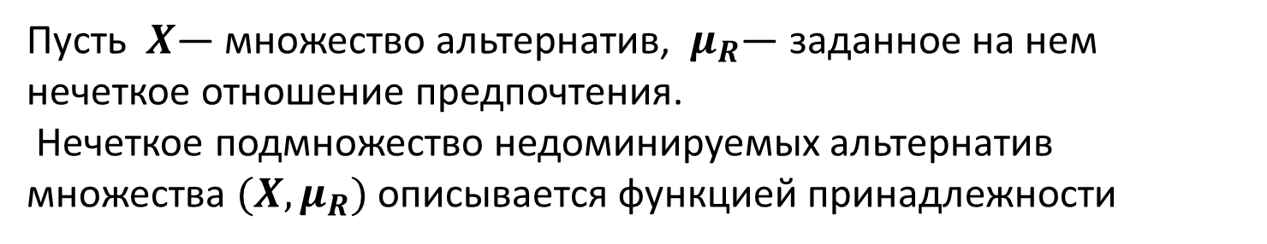

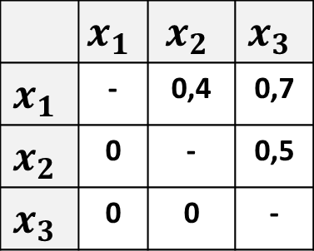
Пусть $X$— множество альтернатив, $μ_{R}$— заданное на нем нечеткое отношение предпочтения.
Нечеткое подмножество недоминируемых альтернатив множества $(X,μ_{R})$ описывается функцией принадлежности
$$μ_{Q}^{нд}\left(x\right)=1−\underset{y∊X}{SUP}{[}μ_{R}\left(y,x\right)−μ_{R}(x,y)] , x∊X$$
$SUP−$наибольшее положительное число (на сколько другие по максимуму доминируют $x$)
Пусть:
 | $$x_{1}$$ | $$x_{2}$$ | $$x_{3}$$
$$x_{1}$$ | - | 0,4 | 0,7
$$x_{2}$$ | 0 | - | 0,5
$$x_{3}$$ | 0 | 0 | -
$$μ_{R}(x_{i},x_{j})=$$
${ Определите функцию принадлежности недоминирования для x_{1}: μ}_{Q}^{нд}$($x_{1}$)

Slide 15
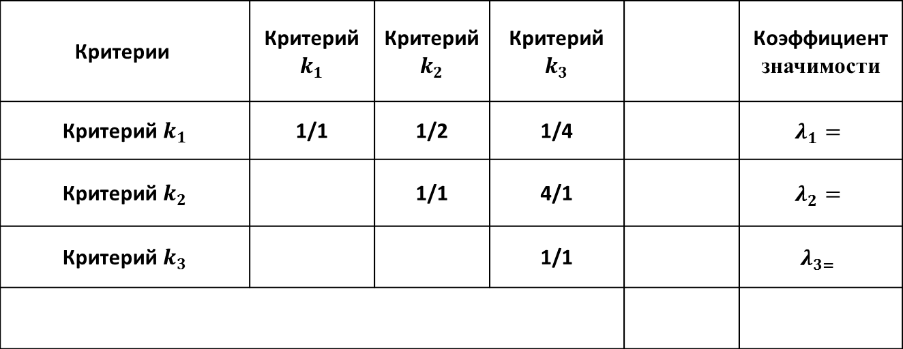
Метод анализа иерархий.
Дополните таблицу и определите коэффициент значимости критерия $λ_{1}=$
Критерии | Критерий $k_{1}$ | Критерий $k_{2}$ | Критерий $k_{3}$ |  | Коэффициент значимости
Критерий $k_{1}$ | 1/1 | 1/2 | 1/4 |  | $$λ_{1}=$$
Критерий $k_{2}$ |  | 1/1 | 4/1 |  | $$λ_{2}=$$
Критерий $k_{3}$ |  |  | 1/1 |  | $$λ_{3=}$$

